Slide 1
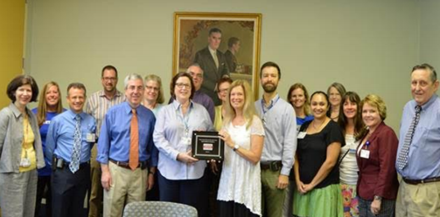
Питание. Потребности каждого.
Кэнди Ричардсон
Программа Дюка нервно-мышечных заболеваний у детей

Slide 2
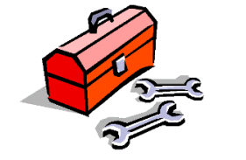
Основные темы:
Уникальные потребности: индивидуализированное питание
Роль личности и семьи в питании
Потребности в питании при миодистрофии Дюшенна

Slide 3
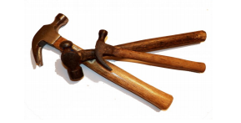
Цели
Поддерживать хорошее состояние питания
Улучшение состояния питания
Продукты питания и напитки, биологически активные добавки (БАД) составляют наш комплект:
Вода
Энергия (калорий) из белков, углеводов, жиров
Волокона
Витамины и минералы
Нутрицевтики

Slide 4
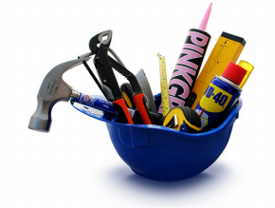
Как Дюшенн влияет на выбор?
Потребности: уровень активности /энергетика
Лечение стероидами
Избыточный вес
Плохое здоровье костей
Невысокий рост
Рефлюкс
Пищевые добавки
Запор
Трудности при проглатывании

Slide 5
Регулярный мониторинг роста
Рост, как показатель статуса питания, должен измеряться при каждом посещении врача:
Вес: весы для инвалидного кресла, весы для инвалидных колясок
Высота: длина руки, большеберцовой кости и т.д.
Нет широко принятых диаграмм роста для мальчиков с Дюшенна
В настоящее время используются обычные графики роста ВОЗ и ЦКЗ.

Slide 6
Оценка веса тела
Как правило, скорость зависит от возраста
Для амбулаторных пациентов от 7 до 10-лет с Дюшенна, которые не принимают стероиды, как представляется, непрерывное увеличение скорости веса коэффициентом усиления
Основные причины увеличения веса могут быть более сложными, чем простое увеличение аппетита из-за стероидной терапии

Slide 7
Мониторинг увеличения веса
Наибольший риск избыточного веса / ожирения происходит в возрасте от 9 до 17 лет
Для снижения веса становится больше опасений после 18 лет
Если вес нарастает слишком медленно или слишком быстро, попросите консультацию диетолога

Slide 8
Оценка ИМТ
Исследования показывают, что ИМТ не точно отражает истинный состав тела пациента с Дюшенна
«Здоровый» внешний вид пациента может быть на самом деле повторным оложением жира и соединительной ткани.
Мышечная масса тела коррелирует с мышечной функцией

Slide 9
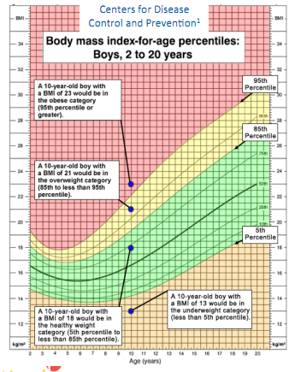
Цель ИМТ: быть между 10 и 85 перцентилем для данного возраста?
Лица с миодистрофией Дюшенна имеют более низкий рост и больший вес и ИМТ, чем в общей популяции мальчиков в США.

Slide 10
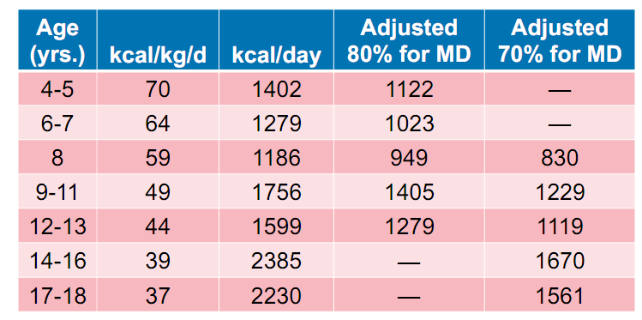
Потребности в калориях: Рекомендации по диетическим потребностям (DRI) для конкретного возраста

Slide 11
Диетические подходы по снижению веса
Измените обычную диету
Устранить пустые калории / низкое содержание питательных веществ в пище
Размеры: уменьшить порции
Низкоуглеводные диеты
Низкий гликемический индекс
Высоким содержанием белка, низким содержанием углеводов

Slide 12
Как помочь своему ребенку добиться успеха
Ограничить искушение
Найти более здоровые версии любимых продуктов
Ведите открытый диалог
Сделать это весело
Проверка чувств
Дайте выбор
Защищать и просвещать
Чаще хвалите
Показать сильную любовь

Slide 13
Когда затруднен прием пищи через рот
Проблемы жевания и глотания
Изменение текстуры пищи
Поддержка питания, используя питательные зонды
Если происходит непреднамеренная потеря веса, зонд может улучшить состояние веса

Slide 14
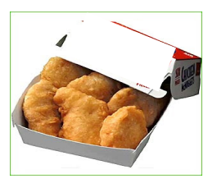
Потребность в белке
Приемлемая доза составляет 10-30% от общего количества калорий, или примерно 1 грамм за килограмм здорового веса
6-7-летнему мальчику требуется около 20 граммов в день
9-11-летнему мальчику требуется около 35 граммов в день
Содержание белка:
1 унция мяса 7 граммов
1 стакан молока 8 грамм
1 унция сыра 7 граммов
1 яйцо 6 граммов
чизбургер блюдо: 24 г
наггетсы блюдо: 31 г

Slide 15
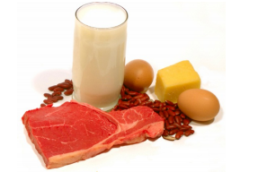
Повышение содержания белка на пользу?
Так в настоящее время нет никаких доказательств того, что у мальчиков с Дюшенна повышенная потребность в белке.
Чрезмерное потребление белка может быть вредным и добавляет дополнительные калории.

Slide 16
Стероиды
Стероидная терапия часто повышает аппетит, но не увеличивает потребности в калориях
Научитесь использовать низкокалорийныхе продукты питания и напитки для управления голодом при одновременной минимизации избыточных калорий
Уменьшить питание (меньше калорий)
Минимизация конфликтов
Обеспечить сбалансированную диету и поощрять хорошее потребление, но не давление "очистить вашу тарелку"

Slide 17
Рекомендации по питанию для здоровья костей: кальций
Повышенный риск низкой плотности костной ткани
Адекватное диетическое потребление кальция : 2½-3 стакана молока в день
Если низкое потребление кальция, то восполнение с помощью добавок

Slide 18
Рекомендации по питанию для здоровья костей: витамин Д
По крайней мере, раз в год проверить общий уровень витамина D
Доза добавок витамина D3 на основе его уровня в сыворотке крови

Slide 19
Соображения для обоснованного использования БАД.
Пищевые добавки: • Предназначен для пополнения рациона питания • Содержат один или несколько пищевых ингредиентов или других компонентов (например, витамины, минералы, травы или другие растительные экстракты, аминокислоты, а также некоторые другие вещества) • Предназначены для орального применения
Травяные добавки: • Тип пищевой добавки, состоящей из листьев, цветов, или семян; часто используется для запах и / или потенциальных свойств, связанных со здоровьем - «Травянные» могут содержать "травы".одной травы или смеси трав. Закон требует, чтобы все травы должны быть перечислены на этикетке продукта.

Slide 20
Нужны ли вам БАД?
Биологически активные добавки содержат множество ингредиентов
Исследования подтвердили эффект некоторых биологически активных добавок, но не всех
Прочитайте и следуйте инструкциям на этикетке
«Натуральный» не всегда означает «безопасный»
Травяная добавка может содержать десятки соединений; некоторые из её ингредиентов могут быть неизвестны
Проверьте взаимодействие с лекарствами или предварительно существующими медицинскими проблемами, в том числе планируемыми операциями.
Большинство пищевых добавок не были протестированы у детей
Сообщите вашим докторам о любых дополнительных добавках, которые вы используете. Это поможет обеспечить скоординированный и безопасный уход

Slide 21
Рекомендованные источники информации о питании
http://www.choosemyplate.gov/
http://ods.od.nih.gov/Health_Informa,on/Dietary_Reference_Intakes.aspx
http://www.cdc.gov/growthcharts/
National Institutes of Health Oﬃce of Dietary Supplements at http://ods.od.nih.gov/factsheets/list-all/
National Center for Complementary and Integrative Health at https://nccih.nih.gov/

Slide 22
Переведено проектом МОЙМИо: http://mymio.org Оригинал: http://www.parentprojectmd.org/site/PageServer?pagename=Connect_conference_presentations_15

